Slide 1


সকল প্রশংসা মহান সৃষ্টিকর্তার

Slide 2
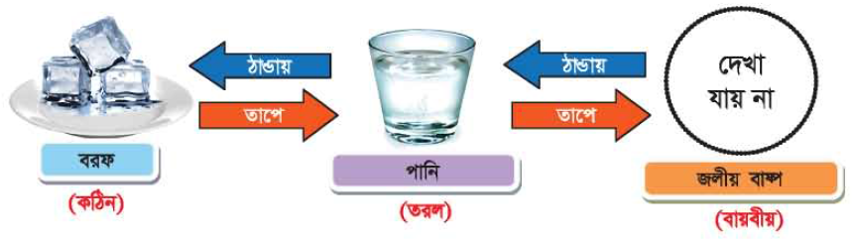
সকলকে আন্তরিক শুভেচ্ছা

Slide 3

মো: খালেদুন্নবী
সহকারী শিক্ষক
বিষয়খালী সরকারি প্রাথমিক বিদ্যালয়
ঝিনাইদহ সদর, ঝিনাইদহ।
মোবাইল: ০১৭২১৫১৫৮৩২
জিমেইল: khaladunnabi@gmail.com

Slide 4
পাঠ পরিচিতি
শ্রেণি-তৃতীয়
বিষয়: প্রাথমিক বিজ্ঞান
অধ্যায়-3
পাঠ-4 পানির তিন অবস্থা

Slide 5
পাঠ্যাংশ: আমাদের পরিবেশে পদার্থ বিভিন্ন অবস্থায় পাওয়া যায় .................... বায়বীয় পদার্থ।
উপকরণ:
টিচিং প্যাকেজ ‍"৫ম শ্রেণি বিজ্ঞান অধ্যায়-১: পদার্থ“
পাথর, পানিভর্তি গ্লাস, বেলুন।

Slide 6
শিখনফল:
১৬.১.১ পদার্থের তিন অবস্থার বৈশিষ্ট্য বলতে পারবে।

Slide 7
আবেগসৃষ্টি: ভিডিওটি লক্ষ করি।
https://www.youtube.com/watch?v=kkhHE5AyHqs

Slide 8
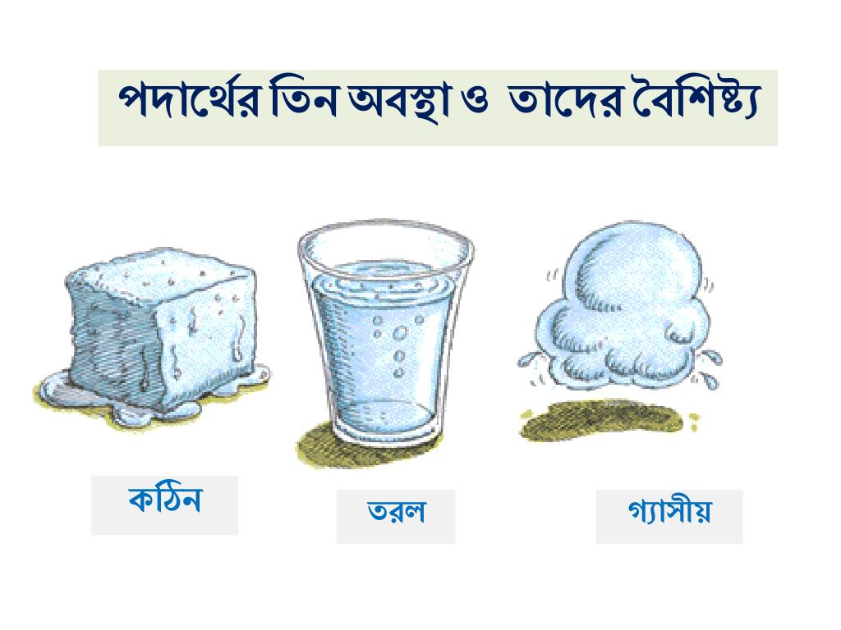
পূর্বজ্ঞান যাচাই
১। পানির তিন অবস্থা কী কী?

Slide 9
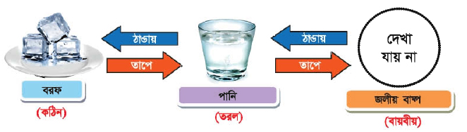
অধ্যায় তিন- পানির তিন অবস্থা

Slide 10
প্রিয় শিক্ষার্থী
"আজকে আমরা পদার্থের তিন অবস্থা সম্পর্কে জানব। কেবল পানিই নয়, অন্যান্য পদার্থও কঠিন, তরল এবং গ্যাস এই তিনটি অবস্থাতে পাওয়া যায়। কঠিন, তরল এবং গ্যাস কী? কঠিন, তরল এবং গ্যাস এই তিন অবস্থার বৈশিষ্ট্য কী কী ? এগুলোই আমাদের আজকের পাঠের প্রশ্ন। আমরা বিভিন্ন কাজের মাধ্যমে প্রশ্নগুলোর সমাধান করব।"
কঠিন, তরল এবং গ্যাস এই তিন অবস্থার বৈশিষ্ট্য কী কী ?

Slide 11
পানির তিন অবস্থা
কঠিন, তরল এবং গ্যাস কী?
কঠিন, তরল এবং গ্যাস এই তিন অবস্থার বৈশিষ্ট্য কী কী ?

Slide 12
ক দল
খ দল
গ দল
ঘ দল

Slide 13
দলীয় কাজ: নিচের ছকটি খাতায় আঁক।
 | আকার পরিবর্তন হতে পারে | আয়তন পরিবর্তন হতে পারে?
কঠিন (পাথর)
তরল (পানি)
গ্যাস (বেলুনের বাতাস)
ছকটি তোমাদের খাতায় আঁক।
ছকটি পূরণ করার পূর্বে চল কিছু ছবি দেখে আসি।

Slide 14
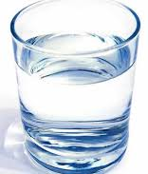

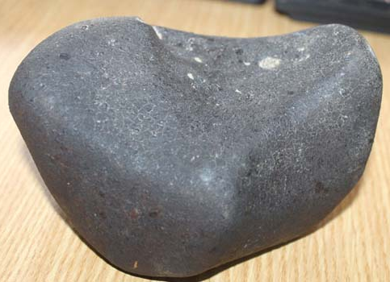
পাথর
পানি
বেলুন

Slide 15
আকার ও আয়তন আছে।
আকার পরিবর্তন করা যায়।
আয়তন থাকলেও আকার নেই।

Slide 16
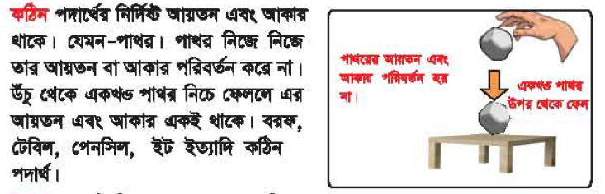
পদার্থের তিন অবস্থার সারসংক্ষেপ লক্ষ্য করি

Slide 17
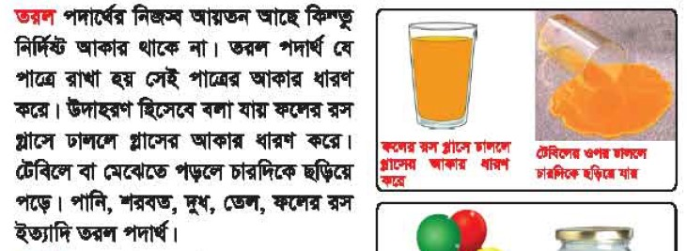
পদার্থের তিন অবস্থার সারসংক্ষেপ লক্ষ্য করি

Slide 18
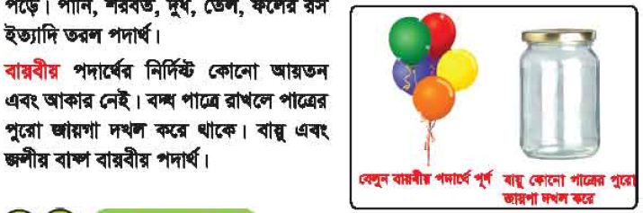
পদার্থের তিন অবস্থার সারসংক্ষেপ লক্ষ্য করি

Slide 19
মূল্যায়ন
১। পদার্থকে কীভাবে তিনটি অবস্থায় ভাগ করা যায়?
২। কঠিন, তরল এবং বায়বীয় পদার্থের বৈশিষ্ট্য বর্ণনা কর।

Slide 20
মূল্যায়নের উত্তর
১। পদার্থের আয়তন এবং আকার এর বৈশিষ্ট্য অনুসারে অবস্থা ভাগ করা হয়।
২। (ক) কঠিন: নির্দিষ্ট আয়তন ও আকার থাকে।
(খ) তরল: নির্দিষ্ট আয়তন থাকলেও নির্দিষ্ট আকার নেই।
(গ) গ্যাস: নির্দিষ্ট আয়তন এবং আকার নেই।

Slide 21
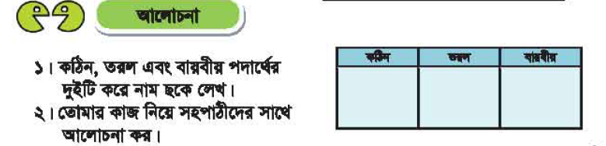

Slide 22
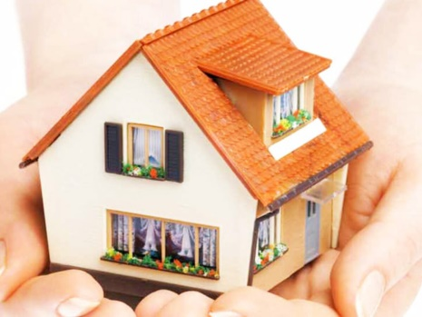
বাড়ির কাজ:
১। পদার্থকে কীভাবে তিনটি অবস্থায় ভাগ করা যায়?
২। কঠিন, তরল এবং বায়বীয় পদার্থের বৈশিষ্ট্য বর্ণনা কর।

Slide 23

সকলকে ধন্যবাদ
আল্লাহ হাফেজ

